Slide 1
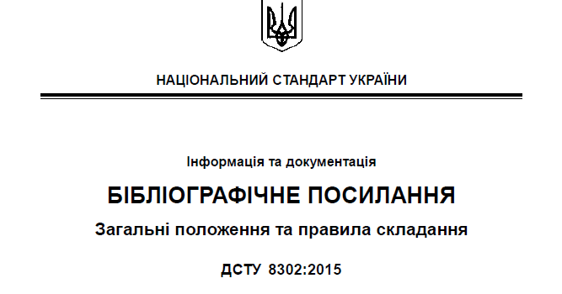


Академічна доброчесність.
Бібліографічне оформлення наукових робіт
Завідуюча інформаційно-бібліографічним відділом
Бібліотеки ЧНУ ім. Петра Могили Болдуреску Лілія Павлівна

Slide 2
Академічна доброчесність
«… сукупність етичних принципів та визначених законом правил, якими керуються учасники освітнього процесу під час навчання, викладання та провадження наукової діяльності з метою забезпечення довіри до результатів навчання та наукових досягнень».
    Закон України «Про освіту» (від 5.09.2017 р., ст. 42)

Slide 3
Дотримання академічної доброчесності
- самостійне виконання досліджень та навчальних завдань;
- посилання на джерела інформації;
- дотримання норм законодавства про авторське право і суміжні права;
- надання достовірної інформації у роботах.

Slide 4

Список літератури наукової роботи -
це тематично підібраний, систематизований перелік використаної літератури з цифровими порядковими номерами
визначає ступінь фундаментальності дослідження;
є підсумком вивченості конкретної теми;
документально підтверджує достовірність
і точність цитованих матеріалів;
вказуються всі джерела, які були прочитані,
переглянуті та проаналізовані;
складається із бібліографічних описів

Slide 5
Способи групування джерел
у списках літератури:
алфавітне групування (рекомендовано для студентських наукових робіт)
Мова запису – українська (33 літери):
А Б В Г Ґ Д Е Є Ж З И І Ї Й К Л М Н О П Р С Т У Ф Х Ц Ч Ш Щ Ю Я Ь
Зведений кириличний запис, якщо записи складені двома і більше мовами (українська, російська, білоруська, болгарська, македонська) (42 літери)
А Б В Г Ґ Д Е Ё Є Ж З И І Ї Й Ј К Л Љ М Н Њ О П Р С Т Ћ У Ф Х Ц Џ Ч Ш Щ Ъ Ы Ь Э Ю Я
Запис документів іноземними мовами
розташовують за латинською абеткою (англійська, угорська, італійська, німецька, польська) (26 літер)
A B C D I F G H I J K L M N O P Q R S T Y U W X V Z

Slide 6
Приклади оформлення бібліографічних
записів згідно ДСТУ 8302:2015
Автор. Назва : підназва / Редактор, укладач ; Установи. Видання. Місце видання : Видавництво, Рік видання. Сторінки. (Серія).
Назва : підназва / Автори, Редактори, Укладачі, Перекладачі ; Установи. Видання. Місце видання : Видавництво, Рік видання. Сторінки.
Автор. Назва. Періодичне видання або збірник, Рік видання. № видання. С. 10-20.
Автор. Назва. Назва сайту або веб-ресурсу, Рік видання. № видання. URL:_____________ (Дата звернення).

Slide 7
один автор:
Котляр Ю. В. Селянське повстанство на Миколаївщині (1918-1921) : монографія. Миколаїв : Вид-во ЧНУ ім. Петра Могили, 2021. 124 с.
два автори:
Теліпко В. Е., Дутова О. Г. Трудове право України. Київ : ЦУЛ, 2020. 456 с.

Slide 8
три автори:
Ройз С., Булавінова К., Побережна Ю. Ментальне здоров’я дітей під час війни : поради батькам та опікунам / Ред. Я. Дзюбенко ; UNICEF Україна. Київ, 2023. 50 с.
чотири і більше авторів:
Зміни політичних режимів і перспективи зміцнення демократії в Україні : монографія / Г. І. Зеленько, Т. А. Бевз, С. Г. Брехарь та ін. ; Ін-т політ. і етнонац. дослідж. ім. І. Ф. Кураса. Київ, 2021. 410 с.

Slide 9
Без автора, під редакцією, упорядкуванням
Геноцид української нації 1932–1933 : міжнародно-правові акти, законодавство України, матеріали досудових розслідувань / Упоряд. : М. Герасименко, В. Пилипчук, В. Шепітько та ін. Харків : Право, 2024. 654 с.
Ред.
Уклад.
Укр. ін-т нац. пам’яті ; ЧНУ ім. Петра Могили

Slide 10
багатотомне видання:
Шевченківська енциклопедія : в 6 т. Т. 6. : Т-Я / Ред. М. Г. Жулинський ; НАН України, Ін-т літ. ім. Т. Г. Шевченка. Київ, 2015. 1120 с. : 802 іл.
або
Шевченківська енциклопедія : в 6 т. / Ред. М. Г. Жулинський ; НАН України, Ін-т літ. ім. Т. Г. Шевченка. Київ, 2015. Т. 6. : Т-Я. 1120 с. : 802 іл.

Slide 11
Матеріали конференцій, з’їздів, конгресів:
Європейський Союз і Україна : передісторія, історія, сучасність : Міжнар. наук. конф. 16 черв. 2023 р., м. Миколаїв : тези / ЧНУ ім. Петра Могили. Миколаїв : Вид-во ЧНУ ім. Петра Могили, 2023. 204 с.
Історія. Етнографія. Культура. Нові дослідження : зб. наук. матеріалів ХІІІ Миколаїв. обл. краєзн. конф. 23–24 листоп. 2023 р, м. Миколаїв / О. О. Буберенко, Е. І. Єлізарова, В. В. Чернявський та ін. Миколаїв : СПД Румянцева, 2023. 244 с.
Офіційні документи, закони, кодекси
Земельний кодекс України : від 25.10.2001 р. № 2768-ІІІ / Верховна Рада України. Текст зі змін. та допов. станом на 01.05.2024 р. Київ : Форум, 2024. 248 с. (Кодекси України ; № 5).

Slide 12
частина книги, стаття із збірника або
журналу:
Пилип В. В. Роль органів державної влади у забезпеченні адміністративно-правового статусу учасників антитерористичної операції в Україні. Адміністративно-правовий статус учасника бойових дій ООС як спеціальний статус особи : монографія. Харків : Право, 2022. С. 128–165.
Проценко О. Українські Ютуб-канали історичного профілю : соціокомунікаційні стратегії. Український історичний журнал. 2025. Ч. 1. С. 239–255.

Slide 13
архівні документи:
Наукове товариство ім. Т. Г. Шевченка. ЦДІА України. Ф. 4703. Оп. 3. Спр. 23. Арк. 45-49.
(ЦДІА України - Центральний державний історичнй архів України, м. Київ)

Slide 14
електронні ресурси:
веб-сайти, повний опис:
Про вищу освіту : Закон України № 2145-VIII від 5 верес. 2017 р., чинний. Верховна Рада України. Законодавство України : сайт. Київ,1994–2025. URL: https://zakon.rada.gov.ua/laws/show/2145-19#n1854 (дата звернення 10.09.2025).
скорочений:
Про вищу освіту : Закон України № 2145-VIII від 5 верес. 2017 р., чинний . Верховна Рада України. Законодавство України. URL: https://zakon.rada.gov.ua/laws/show/2145-19#n1854 (дата звернення 10.09.2025).
________________________________________________________________
повний опис:
Енциклопедія Сучасної України. Т. 24 : «О» : WEB-сайт / Ред. : І. М. Дзюба, А. І. Жуковський, М. Г. Железняк та ін.; НАН України. Київ : Ін-т енциклоп. дослідж. НАН України, 2025. URL: https://esu.com.ua/volume-24 (дата звернення 10.09. 2025).
скорочений:
Енциклопедія Сучасної України. Т. 24 : «О». URL: https://esu.com.ua/volume-24 (дата звернення 10.09. 2025).

Slide 15
Стаття з електронного журналу:
Проценко О. Українські Ютуб-канали історичного профілю : соціокомунікаційні стратегії . Український історичний журнал : сайт. 2025. Ч. 1. URL: http://resource.history.org.ua/publ/UIJ_2025_1_16 (дата звернення 10.09.2025).
Та сама стаття у PDF-форматі у вільному доступі:
Проценко О. Українські Ютуб-канали історичного профілю : соціокомунікаційні стратегії . URL: file:///C:/Users/library3/Downloads/UIJ_2025_1_16.pdf (дата звернення 10.09.2025).

Slide 16
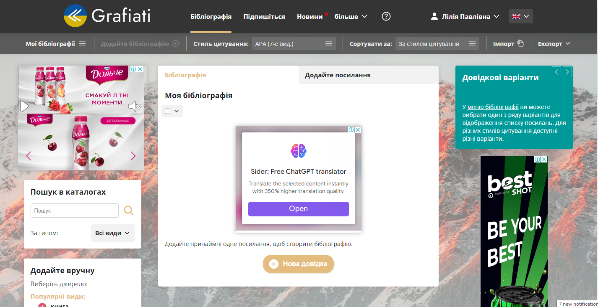

Бібліографічні менеджери
Grafiati
https://www.grafiati.com/en/

Slide 17
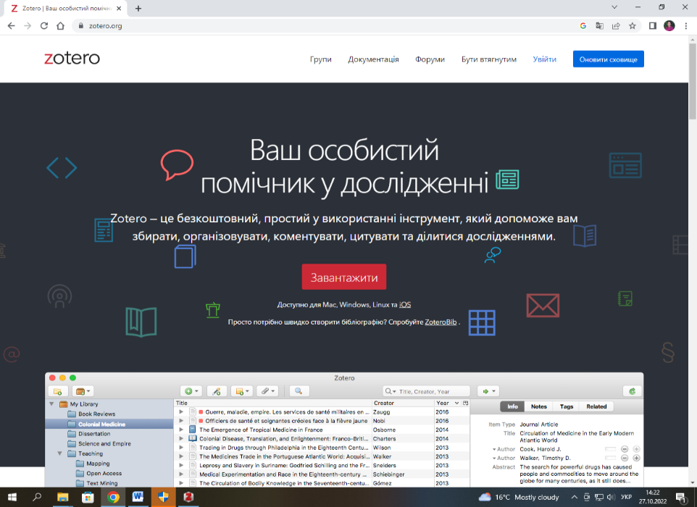

Бібліографічні менеджери
Zotero Mendeley
https://www.zotero.org/
https://www.mendeley.com/?interaction_
required=true

Slide 18
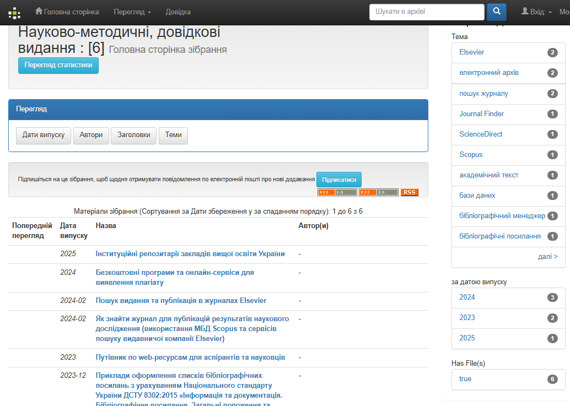
Інституційний репозитарійЧНУ ім. Петра Могили

Slide 19
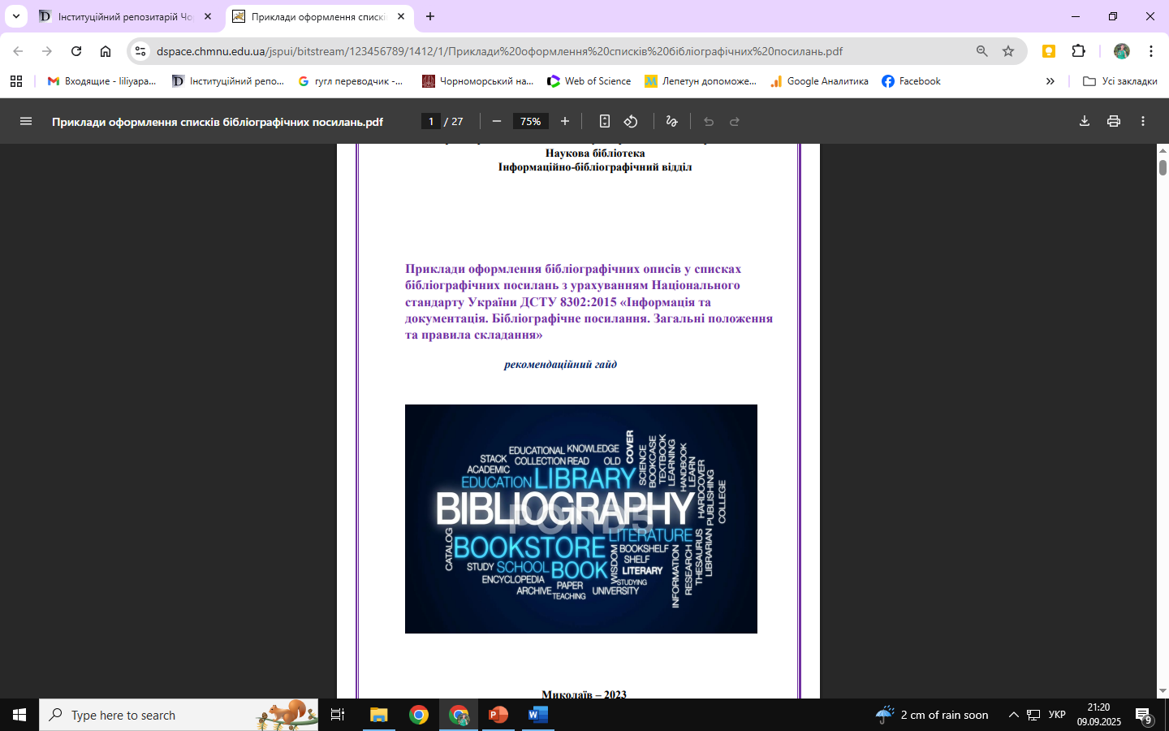

Slide 20

Скорочення слів і словосполучень в наукових роботах
ДСТУ 3582:2013 «Бібліографічний опис. Скорочення слів і словосполучень українською мовою. Загальні вимоги та правила»
ДСТУ 6095:2009 «Система стандартів з інформації, бібліотечної та видавничої справи. Правила скорочення заголовків і слів у заголовках публікацій»
ДСТУ 7093:2009 «Бібліографічний запис. Скорочення слів і словосполук, поданих іноземними європейськими мовами»

Slide 21

Дякуємо за увагу!
Успішних робіт!

